Slide 1

Mapa/ Cartografia na arte contemporânea
Unidade SciArt: Viagens/ Deslocações

Slide 2
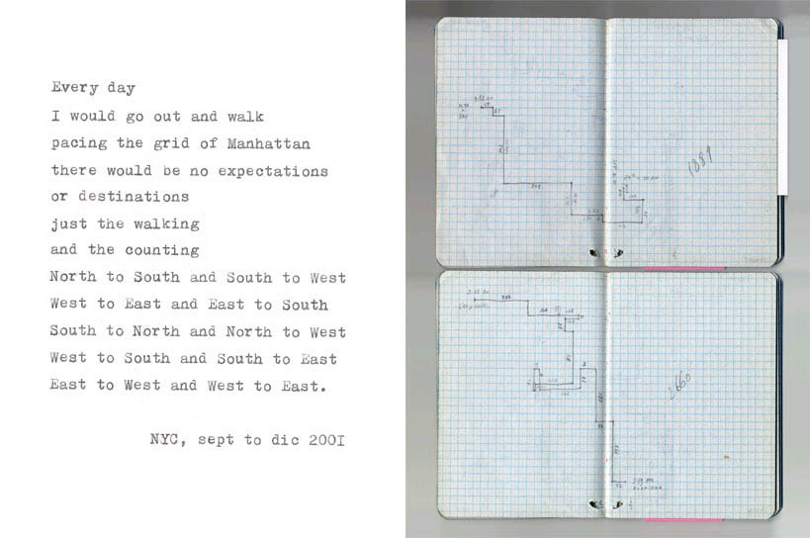
Experiência de cartografia/ caminhada
Artista: Francis Alys

Slide 3
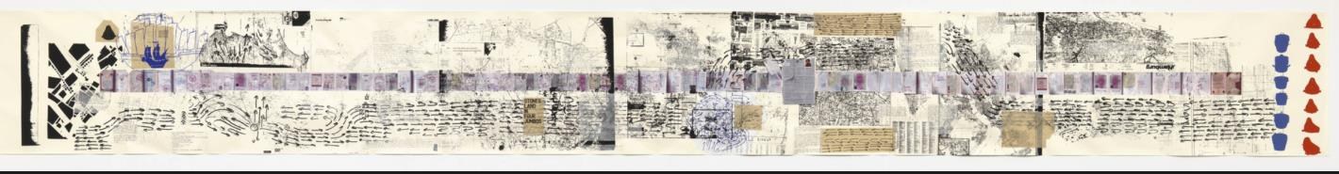
Cartografar os sentimentos
Artista: Rirkrit Tiravanja
Rirkrit Tiravanja, sem título 2008-2011 (O mapa da terra do sentimento), scroll com impressão digital, litografia, chine colle e serigrafia
Recurso/Link: https://www.moma.org/collection/works/147128?sov_referrer=art_term&art_term_slug=maps-borders-and-networks ).

Slide 4
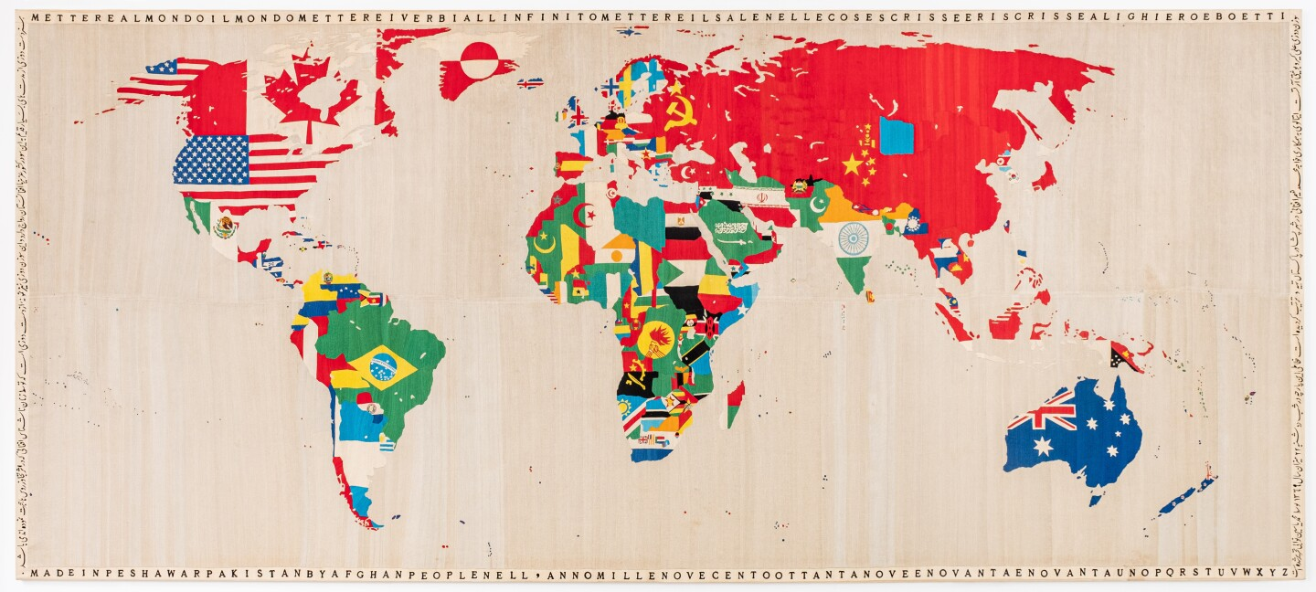
Artista: Alighiero Boetti
ALIGHIERO BOETTI, MAPPA, 1989-1991.
Recurso/ Link: https://www.sothebys.com/en/articles/alighiero-boettis-mappa

Slide 5
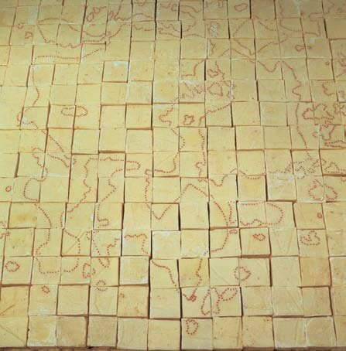
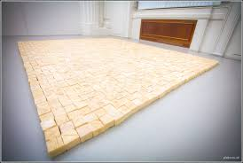
Cartografando a memória
Artista: Mona Hatoum
Mona Hatoum, Presente do Indicativo, 1996, sabão e contas de vidro, 4,5 × 241 × 299 cm, instalação na Galeria Anadiel, Jerusalém. Cortesia: White Cube e Galeria Anadiel, Jerusalém.
Recurso/Link: https://www.researchgate.net/publication/292499477_Sites_and_senses_mapping_Palestinian_territories_in_Mona_Hatoum%27s_sculpture_present_tense/figures?lo=1

Slide 6
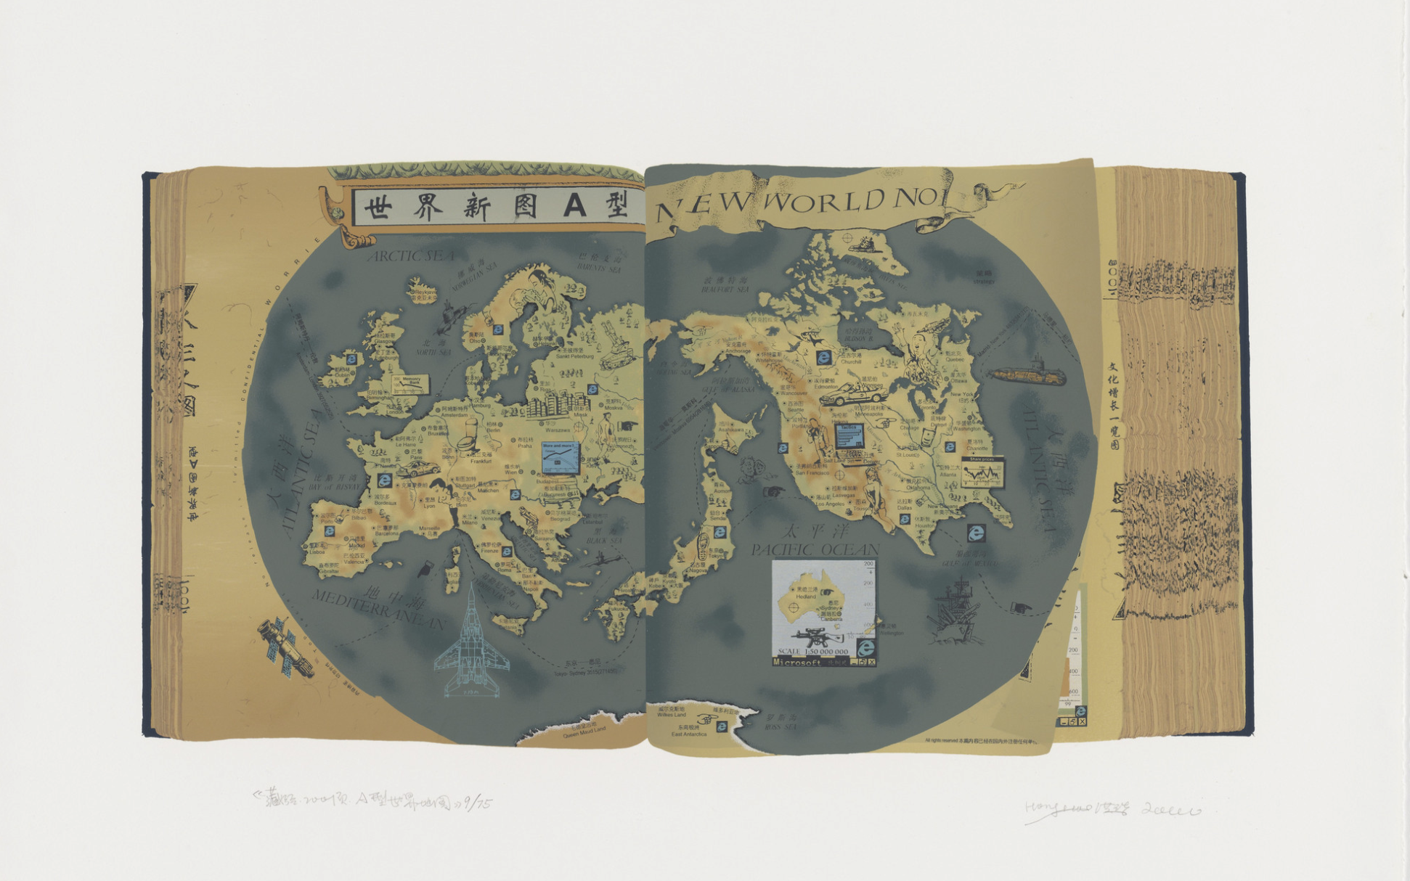
Um mapa-mundo alternativo
Artista: Hong Hao
Hong Hao. - O Mapa-Mundo A. 2000. A. 2000. Serigrafia. composição (irreg.): 12 3/4 x 23 5/8” (32,4 x 60 cm); folha: 22 7/16 x 30” (57 x 76,2 cm).
Recurso/ Link: https://www.moma.org/collection/works/90652

Slide 7
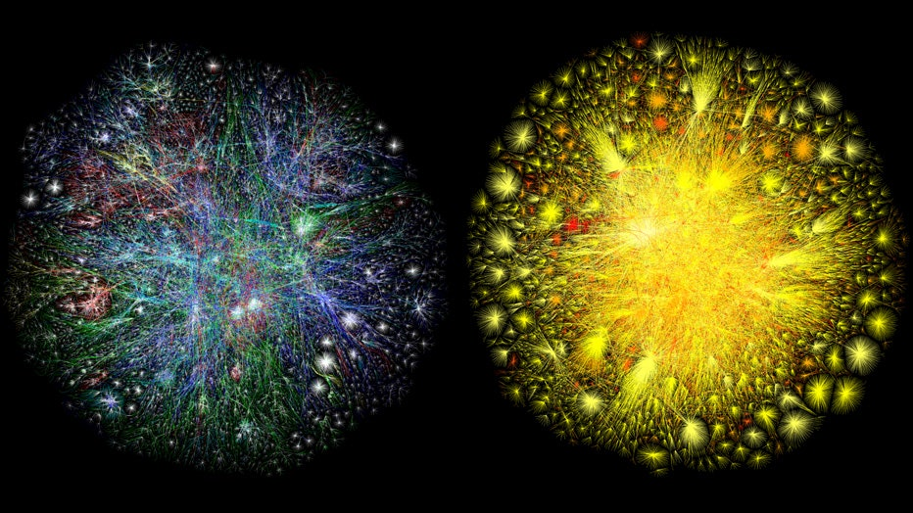
Cartografar a Internet
Artista: Barrett Lyon
Barrett Lyon, Mapa da Internet, 2003,
do Projeto Opte
(Recurso/ Link: https://www.opte.org/the-internet)

Slide 8
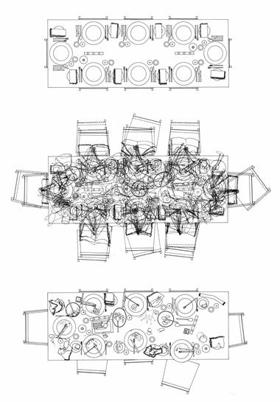
Cartografar o quotidiano
Sarah Wigglesworth
Tempo/Camadas
Sarah Wigglesworth, Desenho da mesa da sala de jantar 2001,
Recurso/ Link: https://www.architectural-review.com/essays/folio/folio-sarah-wigglesworths-dining-tables

